Slide 1
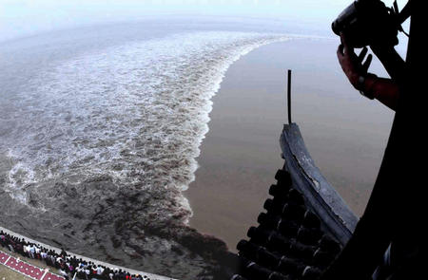
《观 潮》
周 密

Slide 2
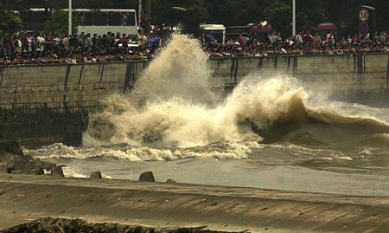

Slide 3
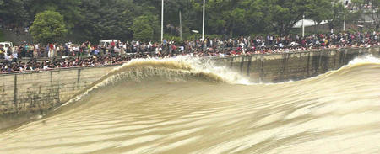

Slide 4
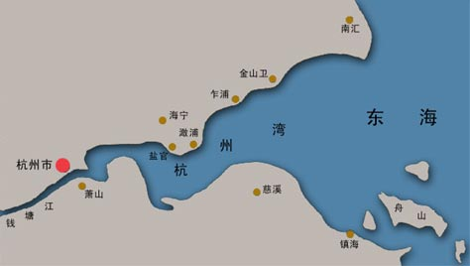
钱塘江是浙江省最大的河流，其入海口成喇叭状，空中看钱塘潮每逢涨潮海水倒灌，水势受阻，形成著名的“钱塘潮”。波澜壮阔，气势磅礴，古人赞曰：天下之伟观也。

Slide 5
钱塘江的秋潮，比其他地方的秋潮更壮观，这是由于杭州湾的地形特殊。钱塘江入海的地方叫杭州湾。杭州湾外宽内狭，出海处宽达一百公里，而往西到海宁县盐官镇附近，只有三公里宽。潮水刚进杭州湾，水面宽阔，越往西就越受到河流两岸地形的约束，只好涌积起来，潮头越积越高，好像一道直立的水墙，向西推进。
同时，由于潮流的作用，把长江泻入海中的大量泥沙，不断地带到杭州湾来，在钱塘江口形成一个体积庞大，好像门坎一样的“沙坎”。当海水推着江水向钱塘江口内涌去的时候，沙坎挡住了潮头，就形成后浪赶前浪、一浪叠一浪的壮观景象。钱塘潮高达八米到九米。潮水到来的时候，汹涌澎湃，像千军万马。这就是举世闻名的钱塘潮。

Slide 6
钱塘潮为什么偏偏在八月十八最大呢？
潮汐是由月亮和太阳对地球表面海水的吸引力造成的。农历每月的初一前后和十五前后，太阳、月亮和地球排列在一条直线上，太阳和月亮的吸引力合在一起，吸引地球表面的海水，所以每月初一和十五的潮汐比较大。特别是中秋节前后，是一年中地球离太阳最近的时候，因此每年农历八月十五前后的秋潮是一年中最大的。

Slide 7
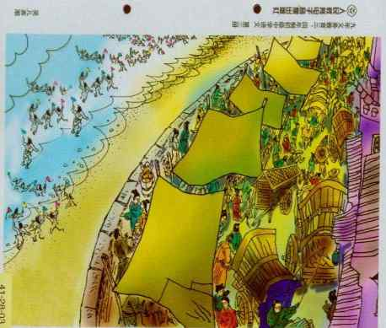
简介南宋观潮盛事
杭州在南宋时称临安，是国都。
Ω观潮地当时在临安城南，每年农历八月十八日举行观潮盛典。
Ω迎潮前有水军演习，潮到时又有吴地少年弄潮争标的表演。
Ω当日从宫廷到民间争相观看，万人空巷，十分狂热。

Slide 8
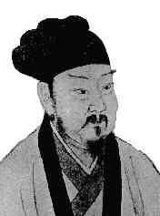
作者简介
周密
字公谨，号草窗，原籍济南，后迁吴兴（今属浙江）。南宋文学家。宋末曾做过义乌县官等职，宋灭后不再做官，他的诗文都有成就，又能书画。著有《武林旧事》、《草窗词》、《齐东野语》。
《观潮》选自《武林旧事》，是他进入元朝后所作。

Slide 9
浙江之潮，天下之伟观也。自既望以至十八日/为盛。方其/远出海门，仅如银线；既而渐近，则/玉城雪岭/际天而来，大声/如雷霆tíng ，震撼激射，吞天沃日，势极雄豪。杨诚斋zhāi诗云“海涌银为郭，江横玉系jì 腰”者/是也。
每岁/京尹yǐn /出浙江亭/教阅水军，艨艟méngchōng数百，分列两岸；既而/尽奔腾/分合五阵之势，并有/乘骑jì /弄旗/标枪/舞刀/于水面者，如履lǚ平地。倏shū尔/黄烟四起，人物/略不相睹，水爆轰震，声如崩山。烟消波静，则/一舸gě无迹，仅有“敌船”/为火所焚，随波而逝。
吴儿善泅qiú者/数百，皆/披发文身，手持/十幅/大彩旗，争先鼓勇，溯sù迎而上，出没mò于/鲸波万仞rèn中，腾身百变，而旗尾/略不沾湿，以此夸能。
江干/上下/十余里间，珠翠罗绮qǐ /溢目，车马塞sè途，饮食百物/皆/倍穹qióng常时，而/僦赁jiù lìn 看幕，虽/席地/不容间也。

Slide 10
观 潮
浙江之潮，天下之﹨伟观也。自既望以至十八日﹨为盛。方其﹨远出海门，仅如银线；既而渐近，则﹨玉城雪岭﹨际天而来，大声﹨如雷霆（tíng） ，震撼激射，吞天沃日，势﹨极雄豪。杨诚斋(zhāi) 诗云“海涌银为郭，江横玉系腰”者﹨是也。
每岁﹨京尹(yǐn)﹨出浙江亭﹨教阅水军，艨艟(méng chōng)数百，分列两岸；既而﹨尽奔腾﹨分合五阵之势，并有﹨乘骑(jì)﹨弄旗﹨标枪﹨舞刀﹨于水面者，如履(lǚ)平地。倏(shū)尔﹨黄烟四起，人物﹨略不相睹，水爆轰震，声如崩山。

Slide 11
烟消波静，则﹨一舸gě 无迹，仅有“敌船” ﹨为火所焚，随波而逝。
吴儿善泅qiú者﹨数百，皆﹨披发文身，手持﹨十幅﹨大彩旗，争先鼓勇，溯sù迎而上，出没mò于﹨鲸波万仞rèn中，腾身百变，而旗尾﹨略不沾湿，以此夸能。
江干﹨上下﹨十余里间，珠翠罗绮qǐ ﹨溢目，车马塞途，饮食百物﹨皆﹨倍穹qióng常时，而﹨僦赁jiù lìn 看幕，虽﹨席地﹨不容间也。

Slide 12
读准字音
雷霆
tíng
杨诚斋
zhāi
艨艟
mé ng chōng
倏尔
shū
僦赁
jiù lìn
一舸无迹
gě
鲸波万仞
rèn
罗绮
qǐ
如履平地
lǚ
善泅
qiú

Slide 13
第一段重点字词释义：
已经
农历八月
十五
的
到
景象
从
浙江之潮，天下之伟观也。自既望以至十八日为
盛。方其远出海门，仅如银线；既而渐近，则玉
城雪岭际天而来，大声如雷霆，震撼激射，吞天
沃日，势极雄豪。杨诚斋诗云“海涌银为郭，江
横玉系腰”者是也。
当…时
发、起
不久
就
连接着天
用水淋洗
雄伟豪壮
气势
（就是）这样的景象

Slide 14
文章第一段译文：
钱塘江潮，是天下雄伟的景象啊。从农历（八月）十六日到十八日为最盛。当潮水从浙江入海口涌起的时候，（远远看去），几乎像一条银白色的线；随着潮水越来越近，就像玉城雪岭一般连天涌来，声音大得像雷霆万钧，震撼天地，激扬喷薄，吞没宇宙，涤荡太阳，来势极其雄伟豪壮。杨万里的诗中说的“海涌银为郭，江横玉系腰”描写的就是这样的景象啊。

Slide 15
形：仅如银线
把海潮从远方奔涌到眼前的形状、颜色、声势都生动地表现了出来。
色：玉城雪岭
描写角度
声：声如雷霆
势：吞天沃日
比喻
渲染潮涌之状
描写方法
夸张
概括上文，呼应首句，增强作者这样写的逼真感和真实性。（进一步描绘了海潮波澜壮阔的气势）
引用：

Slide 16
这段写什么？
亮点探究 :
第一段写海潮的雄伟壮观。
《观潮》第一句说：“浙江之潮，天下之伟观也。”这句话在文中有什么作用？
点拨：用渲染的手法揭示了描写对象，点明了题旨，揭示了中心，总领全文。
作者是从哪几个方面,按照什么顺序对潮来之状进行描写的？
从形、色、声、势四个方面进行正面描绘，由远及近刻画了海潮的雄伟壮观。

Slide 17
第二段重点字词释义：
年
京都临安府长官
检阅
每岁京尹出浙江亭教阅水军，艨艟数百，分列两岸；既而尽奔腾分合五阵之势，并有乘骑弄旗标枪舞刀于水面者，如履平地。
战船
不久
穷尽
马
舞动
举
踩，走

Slide 18
第二段重点字词释义：
忽然
倏尔黄烟四起，人物略不相睹，水爆轰震，声如崩山。烟消波静，则一舸无迹，仅有“敌船”为火所焚，随波而逝。
一点儿
看见
就
船
被
去、消逝

Slide 19
文章第二段译文：
每年（阴历八月），京都临安府长官来到浙江亭校阅水军，数百条战船分列两岸；然后演习五阵的阵势，忽而疾驶，忽而腾起，忽而分，忽而合，极尽种种变化，同时有在水面上骑马、舞旗、举枪、挥刀的人，好像踩在平地上一样。忽然黄烟四起，人和物一点儿也看不见了，（只听得）传来水爆的轰鸣声，声音如同山塌了一样。（待到）烟雾消散，水面又恢复了平静，看不到一条船的踪迹，只剩下被火烧毁的“敌船”，随着波浪流走了。

Slide 20


赏析课文第二段
水军演习写得扣人心弦，水军表演的精彩之处表现在哪里？
参加演习的船只众多，演习中阵势变化多样，水兵作战技术娴熟，战斗激烈，声势浩大，演习结束后撤退迅速。

Slide 21

一场惊心动魄的演习，却结束在“烟消波散”的静景中，这采用的什么写法？
动静相衬，也为下文别开生面的另一场水上表演作了铺垫。

Slide 22
第3段重点字词释义：
刺画花纹，名词作动词
游泳
都
吴儿善泅者数百，皆披发文身，手持十幅大彩旗，争先鼓勇，溯迎而上，出没于鲸波万仞中，腾身百变，而旗尾略不沾湿，以此夸能。
振奋
擅长
拿
逆流而上
在水中时隐时现
巨波
翻腾
可是
凭借
显示
本领

Slide 23
观潮
浙江之潮，天下之伟观也。自既望以至十八日/为盛。
方其/远出海门，仅如银线；既而渐近，则/玉城雪岭/际天
而来，大声/如雷霆，震撼激射，吞天沃日，势极雄豪。
杨诚斋诗云“海涌银为郭，江横玉系腰”者/是也。
每岁/京尹/出浙江亭/教阅水军，艨艟数百，分列两
岸；既而/尽奔腾/分合五阵之势，并有/乘骑 /弄旗/标枪/
舞刀/于水面者，如履平地。倏尔/黄烟四起，人物/略不相
指潮
发，起
景象
农历十六
是
当……时
几乎，将近
不久
冲荡太阳
连接着天
像
用水淋洗
成为
这样的景象
每年
来到
战船
舞动
不久
穷尽
马
树立、举
像
踩
忽然
人和物
一点儿

Slide 24
睹，水爆轰震，声如崩山。烟消波静，则/一舸无迹，仅
有“敌船”/为火所焚，随波而逝。
吴儿善泅者/数百，皆/披发文身，手持/十幅/大彩旗，
争先鼓勇，溯迎而上，出没于/鲸波万仞中，腾身百变，
而旗尾/略不沾湿，以此夸能。
江干/上下/十余里间，珠翠罗绮 /溢目，车马塞途，饮
食百物/皆/倍穹常时，而/僦赁看幕，虽/席地/不容间也。
看见
船
只有
被
去，往
都
画着文彩
激发
逆流而上
忽隐忽现
巨浪
夸耀
凭
岸边
满眼
阻塞
租用
许、让
（价钱）加倍的高
即使
一席之地

Slide 25
文章第3段译文：
几百个善于泅水的吴中健儿，披散着头发，身上画着花纹，手里拿着十幅大彩旗，争相奋力逆流迎潮而上，（他们的身影）在万仞高的惊涛骇浪中浮沉，翻腾着身子变换着各种姿态，而旗尾却一点也不被水沾湿，凭借这种（表演）来显示他们（高超）的技能。

Slide 26
第三段中哪些句子描写了壮士形象？哪些语句突出了勇士逆潮游泳的高超本领？
壮士形象
披发文身；
手持大旗；
争先鼓勇；
泳技高超
溯迎而上；
腾身百变，而旗尾略不沾湿；
弄潮健儿的英姿

Slide 27
第三自然段用了哪些动词来描写吴中健儿在惊涛骇浪中所作的精彩表演？请摘记出来。
运用了
披、
持、
争、
鼓、
溯、迎、
出没、
腾身等动词。
你认为第三自然段中哪一句是赞叹弄潮儿本领的？
腾身百变，而旗尾略不沾湿。

Slide 28
第四段重点字词释义：
江干上下十余里间，珠翠罗绮溢目，车马塞途，饮食百物皆倍穹常时，而僦赁看幕，虽席地不容间也。
满
堵塞
加倍的高
租用
看棚
即使
许，使
中间

Slide 29
文章第四段翻译
江岸上下十多里的地方里，满眼都是华丽的服饰，车马堵塞了道路，食物和别的各种东西都比平时加倍的高，而租用看棚的人（非常多），即使是一席之地的空地也不容有。

Slide 30
研读与探究：
写观潮的人多，对描写潮水有什么作用？
从侧面衬托江潮之盛和水上表演之精彩。

Slide 31
课文结构
风景画
涨潮奇观
水军演习
正面描写
风俗画
吴儿弄潮
观潮盛况
侧面描写

Slide 32
全文总结
浙江潮雄伟壮观，水上表演头绪纷繁、场面众多，观潮者人群如潮，但在文中，作者却写得井然有序，主次分明。这一方面是由于作者构思精巧，以海潮为线索，写景记事相融合，正面描写与侧面描写相结合。另一方面也是由于作者惜墨如金,用语十分简练的结果。

Slide 33

文言词语归类

Slide 34
重要文言知识与语法
1、词类活用
饮食百物皆倍穹常时：形容词用作动词，高过。
皆披发文身：名词用作动词，画着花纹。
天下之伟观也：动词用作名词，景象。

Slide 35
2、特殊句式
（1）倒装句：“出没于鲸波万仞中”即为“出没于万仞鲸波中”，定语后置。
（2）被动句：“仅有敌船为火所焚”，其中“为……所”表被动。此句译为“只有假想的敌方战船被火焚烧着”。

Slide 36
3、一词多义
际天而来
随波而逝
溯迎而上
而旗尾略不沾湿
而僦赁看幕
而，表修饰
而
而，表转折
仅如银线
仅有“敌船”为火所焚
仅，几乎，将近
仅
仅，只有

Slide 37
自即望以至十八日为盛
海涌银为郭
仅有“敌船”为火所焚
为，是
为
为，成为
为，被
方其远出海门
方出神
方，当……时
方
方，正
方其远出海门
每岁京尹出浙江亭
出，发、起
出
出，来到
人物略不相睹
而旗尾略不沾湿
略
略，一点儿

Slide 38
名词，技能。
以此夸能
未复有能与其奇者
能
动词，能够

